Slide 1


处理器调度
上海交通大学并行与分布式系统研究所
https://ipads.se.sjtu.edu.cn

Slide 2
版权声明
本内容版权归上海交通大学并行与分布式系统研究所所有
使用者可以将全部或部分本内容免费用于非商业用途
使用者在使用全部或部分本内容时请注明来源
资料来自上海交通大学并行与分布式系统研究所+材料名字
对于不遵守此声明或者其他违法使用本内容者，将依法保留追究权
本内容的发布采用 Creative Commons Attribution 4.0 License
完整文本：https://creativecommons.org/licenses/by/4.0/legalcode

Slide 3
处理器调度

Slide 4
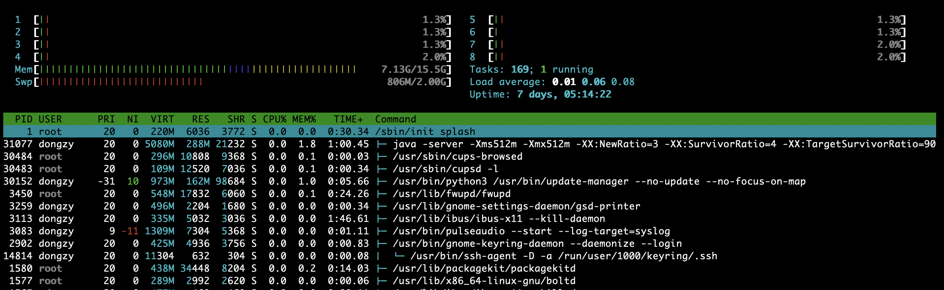
系统中的任务数远多于处理器数
任务（Task）：线程、单线程进程
仅有8个处理器，如何运行169个任务？
Notes:
Htop界面

Slide 5
处理器调度
对象：CPU执行的最小单元，可以是进程或线程，统一用“任务”描述。
新任务
时机：1）执行时间用尽
2）等待I/O请求
3）睡眠
4）中断
5）…
任务N
…
CPU核心
任务2
调度器
执行任务
任务1
决策：1）下一个执行的任务
2）执行该任务的CPU
3）执行的时长

Slide 6



如果没有调度器
CPU
一个运行30分钟的机器学习程序
播放音乐
（程序执行片段）
程序员需要等30分钟才能播放他爱听的音乐

Slide 7

调度器的优势
+
调度器
CPU
一个运行30分钟的机器学习程序
播放音乐
（程序执行片段）
调度器"人性化"地将程序切片执行
现在程序员可以边听音乐边等他的程序运行完了
Notes:
调度器的作用就是协调任务执行，以用户体验、用户关心的指标
人性化是相对的
在这个场景人性化、调度指标好
但是别的场景可能就不符合用户预期，就不人性化了
但不管怎么说，调度器是必要的

Slide 8





不同场景下的调度指标
批处理系统
交互式系统
网络服务器
移动设备
实时系统
高吞吐量
低响应时间
可扩展性
低能耗
实时性
高资源利用率
多任务公平性
低调度开销
一些共有的目标：

Slide 9
调度指标
降低周转时间：任务第一次进入系统到执行结束的时间
降低响应时间：任务第一次进入系统到第一次给用户输出的时间
实时性：在任务的截止时间内完成任务
公平性：每个任务都应该有机会执行，不能饿死
开销低：调度器是为了优化系统，而非制造性能BUG
可扩展：随着任务数量增加，仍能正常工作
…
Notes:
比较直观的，比如低能耗，资源利用率，就不解释了

Slide 10
调度的挑战
缺少信息（没有先知）
工作场景动态变化
任务间的复杂交互
调度目标多样性
不同的系统可能关注不一样的调度指标
许多方面存在取舍
调度开销 V.S. 调度效果
优先级 V.S. 公平
能耗 V.S. 性能
...
Notes:
调度开销（制定一次决策的开销）V.S. 调度效果（决策是否考虑全面，效果足够好）
有些任务需要优先执行 V.S. 所有任务都不能饿死

Slide 11
经典调度
Classical Scheduling

Slide 12




CPU调度与提问调度
A
学霸调度问题
学霸
同学的问题
同学
CPU调度任务
CPU
任务
用户
假设每个同学只提一个问题

Slide 13
First Come First Served
问题 | 到达时间 | 解答时间 （工作量）
A | 0 | 4
B | 1 | 7
C | 2 | 2
大家排队
先来后到！
得嘞，我第一
A
A
B
C
C,先来后到！
B
先到先得：简单、直观
问题：平均周转、响应时间过长
我的问题很简单
却要等那么长时间…
C

Slide 14
Shortest Job First
问题 | 到达时间 | 解答时间 （工作量）
A | 0 | 4
B | 1 | 7
C | 2 | 2
简单的问题先来
我最先到，
我还是第一！
A
A
C
B
万一再来个短时间的D，那我要等死了…
B
短任务优先：平均周转时间短
问题：1）不公平，任务饿死
2）平均响应时间过长
我可以先于B了☺
C

Slide 15
抢占式调度 (Preemptive Scheduling)
每次任务执行
一定时间后会被切换到下一任务
而非执行至终止
通过定时触发的时钟中断实现

Slide 16
Round Robin (时间片轮转)
问题 | 到达时间 | 解答时间 （工作量）
A | 0 | 4
B | 1 | 7
C | 2 | 2
公平起见
每人轮流一分钟！
感觉多等了好久…
A
A
A
A
A
B
B
B
B
B
B
B
学霸的响应时间短了好多
C
C
B
轮询：公平、平均响应时间短
问题：牺牲周转时间
学霸的响应得更快了
C

Slide 17
思考：
什么情况下RR的周转时间问题最为明显？
时间片长短应该如何确定？
过长的时间片会导致什么问题？
过短的时间片会导致什么问题？
每个任务的执行时间差不多相同
FCFS
调度开销
Notes:
提问：什么情况下RR的周转时间问题最为明显？
如果每个任务的执行时间差不多相同 周转时间：任务第一次进入系统到执行结束的时间
时间片过长的话，RR会退化为FCFS
时间片过短的话，在真实场景中调度开销会变大

Slide 18
优先级调度
Priority Scheduling

Slide 19
调度优先级
操作系统中的任务是不同的，例如：
系统 V.S. 用户、前台 V.S. 后台、…
如果不加以区分
系统关键任务无法及时处理
"后台运算"导致"视频播放"卡顿
优先级用于确保重要的任务被优先调度

Slide 20


添加条件：优先级
女生优先级高！
A
B
C
D

Slide 21
多级队列
Multi-Level Queue (MLQ)
1）维护多个队列，每个对应静态设置好的优先级
2）高优先级的任务优先执行
3）同优先级内使用Round Robin调度（也可使用其他调度策略）
女生队列（高优先级）Q_{girl}
B
D
男生队列（低优先级）Q_{boy}
A
C

Slide 22

添加条件：阅读OS书 （类比I/O操作）
学霸告诉同学需要看OS书
（学霸只有一本OS书，同一时间只有一个同学能够阅读）
阅读完OS书后，同学再和学霸确认知识点
CPU
A
B
A
B
A
B
A
B
I/O

Slide 23
问题：低资源利用率
优先级0（高）
B
D
问题：
多种资源（学霸和OS书）
没有同时利用起来
优先级1（低）
A
C
B
D
B
D
B
D
A
C
A
C
资源空闲
资源空闲
A
C
资源空闲

Slide 24
思考：优先级的选取
什么样的任务应该有高优先级？
I/O密集型任务
为了更高的资源利用率
用户主动设置的重要任务
时延要求极高（必须在短时间内完成）的任务

Slide 25
思考：以下经典调度策略是否属于优先级调度？
First Come First Served
Shortest Job First
Round Robin
Notes:
本质上FCFS的优先级是任务的到达顺序，SJF的优先级是任务的完成时间短
RR则没有优先级概念（或者说所有任务优先级相同）

Slide 26
优先级的动态调整
操作系统中的工作场景是动态变化的
静态设置的优先级可能导致
资源利用率低
一个CPU密集型动态转变为I/O密集型任务
优先级反转
…
某些场景下，任务的优先级需要动态调整

Slide 27
静态优先级的问题：低优先级任务饥饿
任务
高优先级运行队列
低优先级运行队列
被高优先级任务阻塞，长时间无法执行

Slide 28
思考：设计满足以下要求的优先级调度策略
﻿是否可以设计一种调度策略，既可以让短任务优先执行，又不会让长任务产生饥饿？

Slide 29
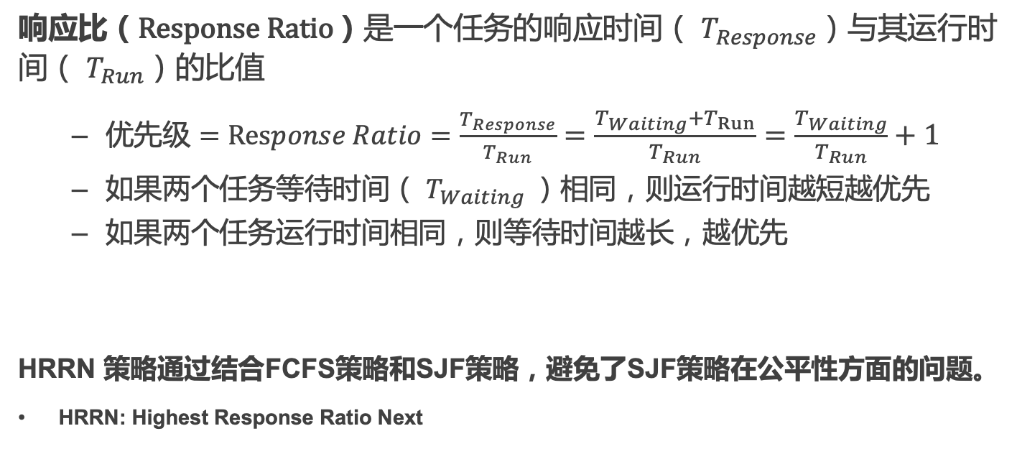
考研知识点：高响应比优先
﻿响应比（Response Ratio）是一个任务的响应时间（ $T_{Response}$）与其运行时间（ $T_{Run}$）的比值
$优先级=Response Ratio=\frac{T_{Response}}{T_{Run}}=\frac{T_{Waiting}+T_{Run}}{T_{Run}}=\frac{T_{Waiting}}{T_{Run}}+1$
如果两个任务等待时间（ $T_{Waiting}$）相同，则运行时间越短越优先
如果两个任务运行时间相同，则等待时间越长，越优先
﻿HRRN 策略通过结合FCFS策略和SJF策略，避免了SJF策略在公平性方面的问题。
HRRN: Highest Response Ratio Next

Slide 30
MLFQ

Slide 31
目前介绍的调度策略的限制
周转时间、响应时间过长
FCFS
依赖对于任务的先验知识
预知任务执行时间
SJF
预知任务是否为I/O密集型任务
MLQ（用于设置任务优先级）

Slide 32
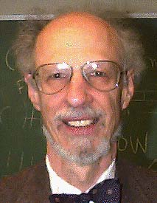
多级反馈队列
Multi-Level Feedback Queue (MLFQ)
Corbato
于1962年，发表了Compatible Time-Sharing System CTSS)的相关论文
在该论文中提出了MLFQ以及其它概念
于1990年，获得图灵奖
因CTSS和Multics方面的贡献

Slide 33
MLFQ的主要目标与思路
一个无需先验知识的通用调度策略
周转时间低、响应时间低
调度开销低
通过动态分析任务运行历史，总结任务特征
类似思想的体现：页替换策略、预取
需要注意：如果工作场景变化频繁，效果会很差

Slide 34
基本算法（基于Multi-Level Queue）
规则 1:
优先级高的任务会抢占优先级低的任务
规则 2:
每个任务会被分配时间片，优先级相同的两个任务使用时间片轮转

Slide 35
如何设置任务优先级？
针对混合工作场景
执行时间短的任务
交互式任务
I/O密集型任务
执行时间长的任务
CPU密集型计算任务
规则 3:
任务被创建时，假设该任务是短任务，为它分配最高优先级
规则 4a:
一个任务时间片耗尽后，它的优先级会被降低一级
规则 4b:
如果一个任务在时间片耗尽前放弃CPU，那么它的优先级不变
任务重新执行时，会被分配新的时间片

Slide 36
样例执行1、2
对于长任务（红色任务）：
MLFQ会逐渐降低它的优先级
并将它视为长任务
对于短任务（蓝色任务）：
它会很快执行完
蓝色任务
红色任务
Q3
Q2
Q1
Q3
Q2
Q1
*Q3优先级最高
1. 一个长任务的执行
2. 长任务执行时，一个短任务被创建

Slide 37
样例执行3
蓝色任务
红色任务
对于I/O密集型任务：
它会在时间片执行完以前放弃CPU
MLFQ保持它的优先级不变即可
Q3
Q2
Q1
3. 混合CPU密集型（红色任务）与 I/O密集型任务（蓝色任务）的执行

Slide 38
基本算法的问题（一）
长任务饥饿
过多的短任务、I/O密集型任务可能占用所有CPU时间
任务特征可能动态变化
CPU密集型任务→交互式任务，…

Slide 39
定时优先级提升
规则 5:
在某个时间段S后，将系统中所有任务优先级升为最高
效果1：避免长任务饿死
所有任务的优先级会定时地提升最高
最高级队列采用RR，长任务一定会被调度到
效果2：针对任务特征动态变化的场景
MLFQ会定时地重新审视每个任务
思考：为什么要提升全部的优先级？

Slide 40
样例执行4
优先级提升
提升
提升
Q3
Q2
Q1
Q3
Q2
Q1
长任务饥饿
4. 采用定时优先级提升的前后对比（左为采用前，右为采用后）

Slide 41
基本算法的问题（二）
无法应对抢占CPU时间的攻击
恶意任务在时间片用完前发起I/O请求
避免MLFQ将该任务的优先级降低
并且每次重新执行时间片会被重置
几乎独占CPU！

Slide 42
攻击示例
攻击者任务始终享有高优先级
低优先级任务仅拥有很少的CPU时间片

Slide 43
更准确地记录执行时间
规则 4:
一个任务时间片耗尽后（无论它期间放弃了多次CPU，它的时间片不会被重置），它的优先级会被降低一级
更新策略
记录每个任务在当前优先级使用的时间片
当累计一个完整时间片被用完后，降低其优先级

Slide 44
样例执行5
Q3
Q2
Q1
Q3
Q2
Q1
5.使用准确记录执行时间的前后对比（左为采用前，右为采用后）

Slide 45
样例执行5
5.使用准确记录执行时间的前后对比（左为采用前，右为采用后）

Slide 46
MLFQ的参数调试
如何确定MLFQ的各种参数？
优先级队列的数量
不同队列的时间片长短
定时优先级提升的时间间隔
每个参数都体现了MLFQ的权衡
对于不同的工作场景，不同的参数会导致不一样的表现
Notes:
人工智能

Slide 47
MLFQ各个队列时间片长短的选择
为不同队列选择不同的时间片
高优先级队列时间片较短，针对短任务
提升响应时间
低优先级队列时间片较长，针对长任务
降低调度开销
Q3
Q2
Q1

Slide 48
多级反馈队列总结
Multi-Level Feedback Queue
通过观察任务的历史执行，动态确定任务优先级
无需任务的先验知识
同时达到了周转时间和响应时间两方面的要求
对于短任务，周转时间指标近似于SJF
对于交互式任务，响应时间指标近似于RR
可以避免长任务的饿死
许多著名系统的调度器是基于MLFQ实现的
BSD, Solaris, Windows NT 和后续Windows操作系统

Slide 49
公平共享调度
Fair-Share Scheduling

Slide 50



场景：共享服务器
A和B两位同学合租一台服务器（5天）
两人希望按比例分配CPU时间
按时间分担租赁费用
考虑任务响应时间
不允许FCFS、SJF
任务队列
CPU（时间片轮转）
A的任务比较复杂（运行4天）
B的任务比较简单（运行1天）
Notes:
租5天搞活动

Slide 51

方法：使用“ticket”表示任务的份额
$ticket$：每个任务对应的份额
$T$：ticket的总量
任务A：ticket 20
任务B：ticket 30
任务C：ticket 50
则A:B:C占用的CPU执行时间
20:30:50

Slide 52
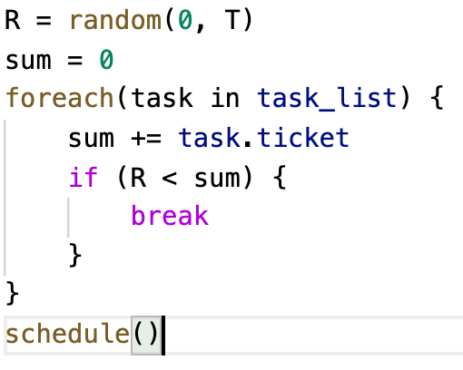

一种公平共享的实现：彩票调度 （Lottery Scheduling）
每次调度时，生成随机数$R∈\left[0,T\right)$
根据R，找到对应的任务
$R$=51 → 调度C
51
20
30
50
A
B
C
Lottery Scheduling: Flexible Proportional-Share Resource Management. https://www.usenix.org/legacy/publications/library/proceedings/osdi/full_papers/waldspurger.pdf
Notes:
原理就是调度T次时，每个任务被调度次数的期望==该任务的份额
R = random(0, T)
sum = 0
foreach(task in task_list) {
sum += task.ticket
if (R < sum) {
break
}
}
schedule()

Slide 53
思考：份额 与 优先级 的异同?
份额影响任务对CPU的占用比例
不会有任务饿死
优先级影响任务对CPU的使用顺序
可能产生饿死

Slide 54
思考：随机的利弊
随机的好处是？
简单
随机带来的问题是？
不精确——伪随机非真随机
各个任务对CPU时间的占比会有误差

Slide 55
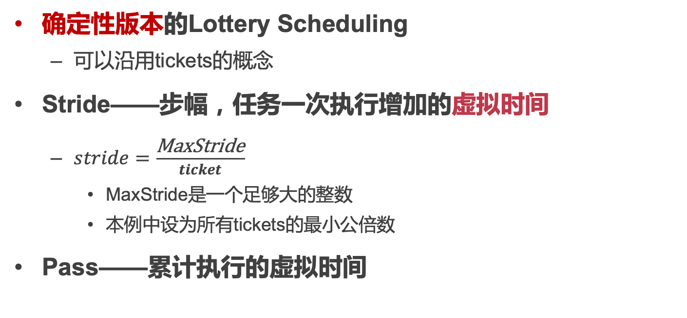
步幅调度（Stride Scheduling）
确定性版本的Lottery Scheduling
可以沿用tickets的概念
Stride——步幅，任务一次执行增加的虚拟时间
$stride=\frac{\text{MaxStride}}{ticket}$
MaxStride是一个足够大的整数
本例中设为所有tickets的最小公倍数
Pass——累计执行的虚拟时间
 | Ticket | Stride
A1 | 30 | 10
A2 | 50 | 6
B1 | 60 | 5
MaxStride = 300

Slide 56
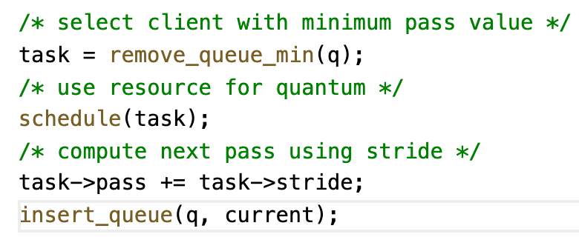
步幅调度（Stride Scheduling）
调度次序：1-14
30
11
13
14
12
10
9
挑选pass最小的任务优先执行
6
8
 | Ticket | Stride
A | 30 | 10
B | 50 | 6
C | 60 | 5
Stride
7
5
3
4
2
1
A
B
C
0
Notes:
/* select client with minimum pass value */
task = remove_queue_min(q);
/* use resource for quantum */
schedule(task);
/* compute next pass using stride */
task->pass += task->stride;
insert_queue(q, current);

Slide 57
公平共享调度
 | Lottery Scheduling | Stride Scheduling
调度决策生成 | 随机 | 确定性计算
任务实际执行时间与预期的差距 | 大 | 小
预期——根据任务份额ticket计算的执行时间期望

Slide 58
多核调度策略
Multicore Scheduling Policy

Slide 59
多核调度需要考虑的额外因素
一个进程的不同线程可以在不同CPU上同时运行
进程
线程
CPU
CPU

Slide 60
全局运行队列
新任务
任务
全局运行队列
…
CPU核心
CPU核心
任务
…
可能导致的问题：
所有CPU竞争全局调度器
同一个线程可能在不同CPU上切换
切换开销大：Cache、TLB、…
缓存局部性差
任务
任务

Slide 61
每个CPU核心维护本地运行队列
新任务
任务
任务
任务
…
…
…
本地运行队列
任务
任务
…
任务
CPU核心
CPU核心
CPU核心
现被应用于Linux、ChCore等操作系统中

Slide 62
思考：指定线程在CPU上执行的问题
负载不均衡
任务
任务
任务
任务
CPU核心
CPU核心
CPU核心
Notes:
假设L代表

Slide 63
负载均衡（Load Balance）
需要追踪CPU的负载情况
将任务从负载高的CPU迁移到负载低的CPU
任务
任务
任务
任务
CPU核心
CPU核心
CPU核心
Notes:
假设L代表

Slide 64
思考：如何定义任务的负载？
根据任务负载定义的不同，负载均衡的效果也不尽相同
请探讨如下任务负载定义的优劣：
每个CPU核心本地运行队列的长度
每个任务单位时间内使用的CPU资源
Notes:
每个CPU核心本地运行队列的长度
优势：实现简单
劣势：不能准确反应当前CPU的负载情况
每个任务单位时间内使用的CPU资源
优势：直观反映当前CPU的负载情况
劣势：引入额外负载追踪开销

Slide 65
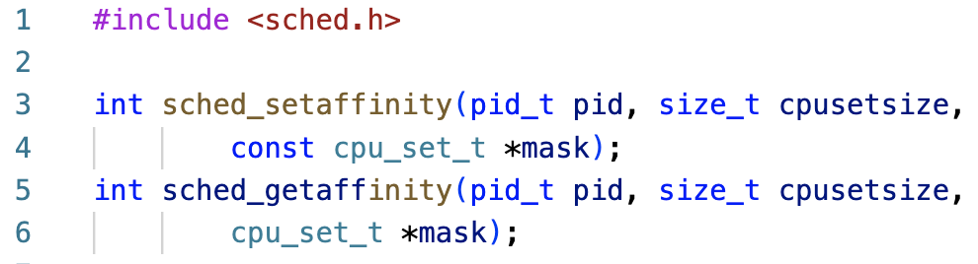
亲和性（Affinity）
程序员如何控制自己程序的行为？
例如，他希望某个线程独占一个CPU核心
通过操作系统暴露的任务亲和性接口，可以指定任务能够使用的CPU核心
指定目标CPU集合的bitmask

Slide 66
调度小结
调度指标
策略 V.S. 机制
经典调度
优先级调度
公平共享调度
多核调度

